Slide 1
Работа ДОУ с семьей в условиях ФГОС
Воспитатель МБДОУЦРР№28 «Огонек»
Пивцайкина.М.Б.

Slide 2
Вовлечение родителей в единое пространство детского развития в ДОУ решается в трех направлениях:
1. Формирование педагогической компетентности:
2. Формирование мобильности родительской общественности:
3. Формирование авторитетности родительской общественности:

Slide 3
Цель – создание единого пространства развития ребенка в семье и ДОУ, вовлечение родителей в образовательный процесс.
Задачи: Обеспечить психолого-педагогическую поддержку семьи и повысить компетентность родителей (ФГОС)
• Установить партнерские отношения с семьей каждого воспитанника.
• Создать атмосферу взаимопонимания, общности интересов, эмоциональной взаимоподдержки между ДОУ и семьей.
• Оказать помощь родителям в воспитании детей и активизировать их воспитательные умения, поддерживать их уверенность в собственных педагогических возможностях.

Slide 4
Основные принципы партнёрства ДОУ и семьи
1. Доброжелательный стиль общения педагогов с родителями.
2. Индивидуальный подход.
3. Сотрудничество, а не наставничество.
4. Динамичность.
5. Открытость.
Основными направлениями работы с родителями, семьей являются:
1. Формирование педагогической компетентности.
2.Формирование мобильности родительской общественности
3.Формирование авторитетности родительской общественности

Slide 5
4 основных направления работы с родителями в условиях реализации ФГОС ДО
1.Познавательное направление
2. Информационно-аналитическое направление
3. Наглядно-информационное направление
4. Досуговое направление

Slide 6
Познавательное направление - направлено на ознакомление родителей с возрастными и психологическими особенностями детей дошкольного возраста, формирование у родителей практических навыков воспитания детей.
Это направление включает:
- общие, групповые собрания;
- консультации и индивидуальные беседы;
- выставки детских работ, поделок, изготовленные вместе с родителями. Участвуя в изготовлении поделок, родители раскрывали интересы и способности, о которых и сами не подозревали.
- участие родителей в подготовке и проведении праздников, развлечений, досугов.
- совместные экскурсии;
- открытые занятия .Открытые просмотры очень много дают родителям: они получают возможность видеть своего ребёнка в ситуации, отличной от семейной, Сравнивать его поведение и умения с поведением и умениями других детей, перенимать у педагога приёмы обучения и воспитательного воздействия.
- совместное создание предметно-развивающей среды;
- телефон доверия (номер заведующей, воспитателей есть у всех родителей) .
- утренние приветствия;
- Почта доверия;
- семейные проекты.
Составление семейного древа помогает ребенку осознать себя не былинкой, одиноко растущей в поле, а членом целого рода, раскрывает родственные связи и объединяет поколения.

Slide 7
Информационно-аналитическое направление - направлено на выявление интересов, потребностей, запросов родителей, уровня их педагогической грамотности, установление эмоционального контакта между педагогами, родителями и детьми.
Помогает лучше ориентироваться в педагогических потребностях каждой семьи и учесть индивидуальные особенности.
По данному направлению можно проводить:
- анкетирование;
- тестирование.
Из анализа сведений о семьях детей видно, что воспитанники ДОУ из семей различного социального статуса, имеющие разный уровень образования. Данные сведения использовались при планировании организационно-педагогической работы с родителями для привлечения родителей к оказанию помощи учреждению, для определения перспектив развития детского сада.

Slide 8
Наглядно-информационное направление - даёт возможность донести до родителей любую информацию в доступной форме, напомнить тактично о родительских обязанностях и ответственности. Детский сад начинается с раздевалки, очень важно, чтобы она была уютная и красивая, поэтому наши родительские уголки яркие, привлекательные.
Данное направление включает:
- родительский уголок: включающий различную информацию.
Помещается на стенде практический материал, дающий понять, чем занимается ребёнок в детском саду, конкретные игры, советы, задания.
- нормативные документы;
-объявления и рекламы; - продуктивная деятельность детей (рисунки, поделки) ;
- папка-передвижка.
Форма работы через родительские уголки, нормативные документы, объявления и рекламы, продуктивную деятельность, папки-передвижки является традиционной, но она необходима для работы с родителями, потому что часто у педагога нет возможности подойти и побеседовать с родителями на актуальную тему по воспитанию детей. Новая, красиво оформленная информация быстро привлекает внимание родителей и даёт свой положительный результат.
- эмоциональный уголок: «Здравствуйте, я пришёл».
- фотовыставки;
- выпуск газет.

Slide 9
Досуговое направление - призвано устанавливать теплые доверительные отношения, эмоциональный контакт между педагогами и родителями, между родителями и детьми.
Это направление самое привлекательное, востребованное, полезное, но и самое трудное. Это объясняется тем, что любое совместное мероприятие позволяет родителям увидеть изнутри проблемы своего ребёнка, сравнить его с другими детьми, увидеть трудности во взаимоотношениях, посмотреть, как делают это другие, т. е. приобрести опыт взаимодействия не только со своим ребёнком, но и с родительской общественностью в целом. Праздники необходимо проводить не для родителей, а с привлечением родителей, чтобы они знали, сколько хлопот и труда надо вложить при подготовке любого торжества.
Встречи с родителями на праздничных мероприятиях всегда мобилизуют, делают наши будни ярче, от этого растёт наша самооценка, как педагога, у родителей появляется удовлетворение от совместной работы и соответственно авторитет детского сада растет.
По данному направлению можно организовать:
- праздники, которые можно закончить чаепитием.
Воспитанием детей в основном занимаются мамы. В детский сад ходят тоже в основном они.
- развлечения;
- знакомство с профессиями родителей;
- празднование дней рождения;
- выставка семейной коллекции
- акции. У многих есть книги и игрушки, из которых дети «выросли». Сколько воспитательных моментов таит в себе эта маленькая акция! Это бережное отношение к старым вещам, при этом дети учатся не только принимать подарки, но и делать их - это большой труд, воспитание души.
- дни добрых дел.

Slide 10
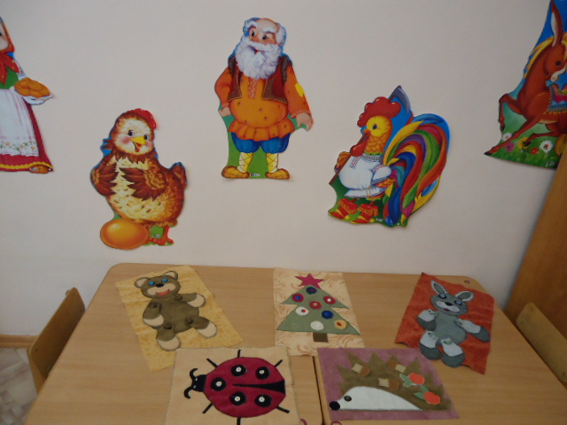
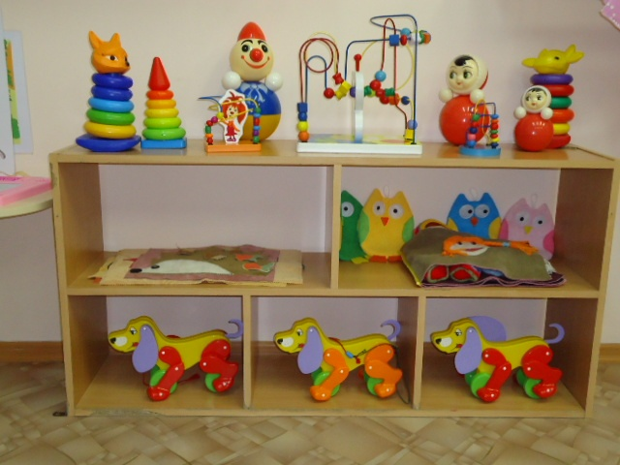
Формы работы с родителями по развитию мелкой моторики у детей
Цель: довести до родителей значение игр на развитие мелкой и общей моторики.

Slide 11
Свою работу по взаимодействию с семьей я построила в виде модели, состоящей из трех блоков:
-информационно-аналитического.
-практического.
-контрольно-оценочного.

Slide 12
Инфомационно-аналитический блок
-сбор и анализ сведений о родителях и детях, изучение образовательных потребностей семьи.
- анкетирование

Slide 13
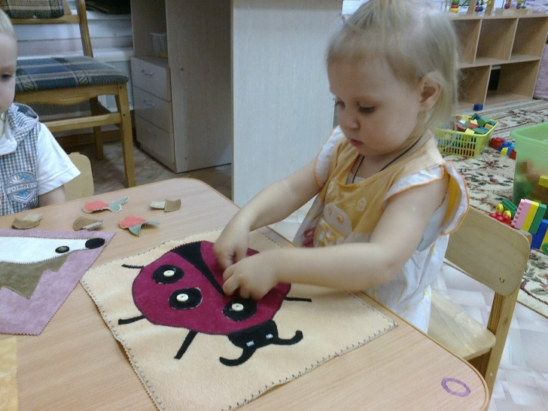
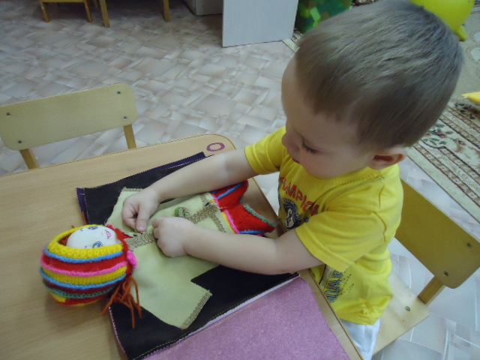
Практический блок
- индивидуальное и подгрупповое консультирование «Пальчиковые игры в развитии речи детей», «Пальцы помогают говорить», «Развиваем мелкую моторику», «Играя, учимся говорить», «Мелкая моторика – развивает малыша» и т. д.

Slide 14
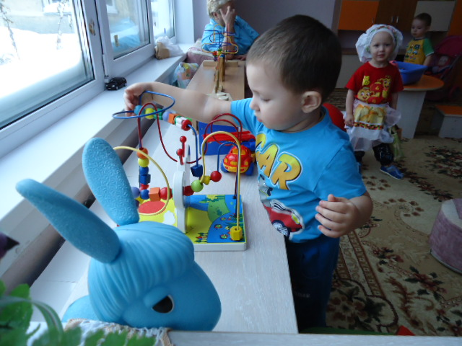
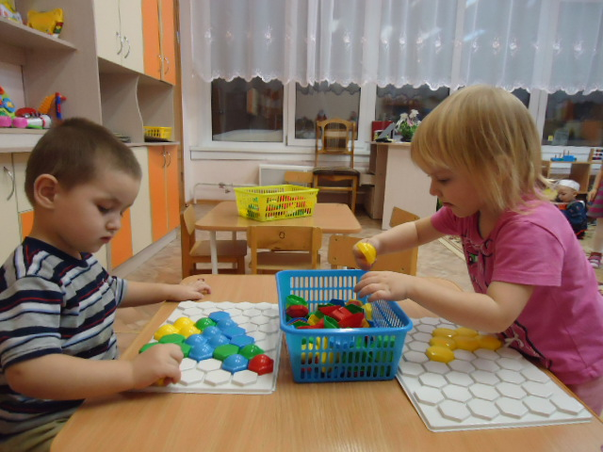
Листки-памятки «Комплекс мер, способствующих развитию рук и ручной умелости», «Игры на развитие мелкой моторики рук с предметами домашнего обихода», «Как развить мелкую мускулатуру рук», «Упражнения для развития тактильной чувствительности и сложнокоординированных движений пальцев и кистей рук», «Игровой самомассаж для кистей и пальцев», «Чтобы пальчики писали».

Slide 15
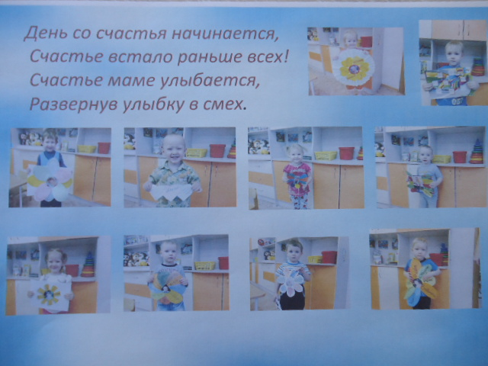
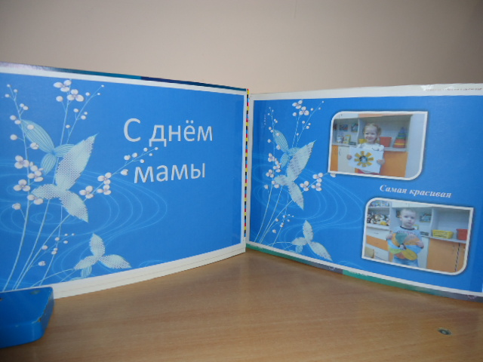
Наглядная агитация очень важна для родителей, т. к. большую часть информации, по утверждению психологов, мы запоминаем, воспринимая её зрительно. Наглядность агитации обеспечивается применением разнообразных сопровождающих иллюстраций, демонстраций практических работ, выставочным материалом, она служит стимуляции активности родителей.
«Моё ласковое имя»
«С днём мамы»

Slide 16
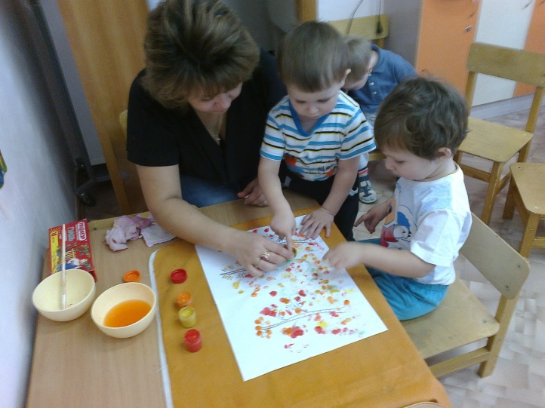
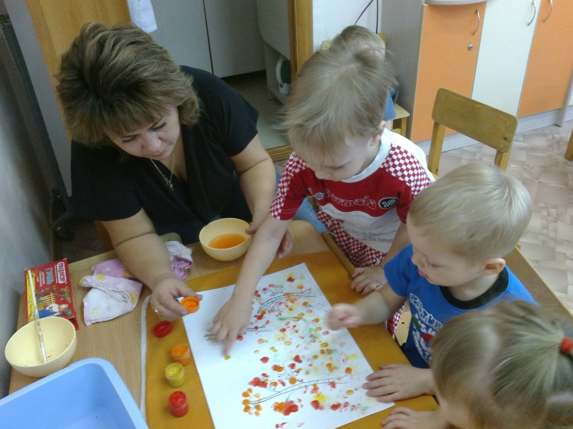
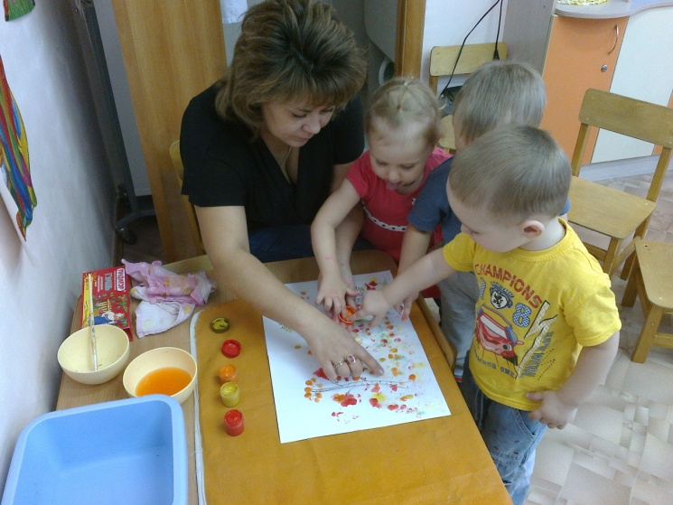
Коллективная работа «Осень»

Slide 17
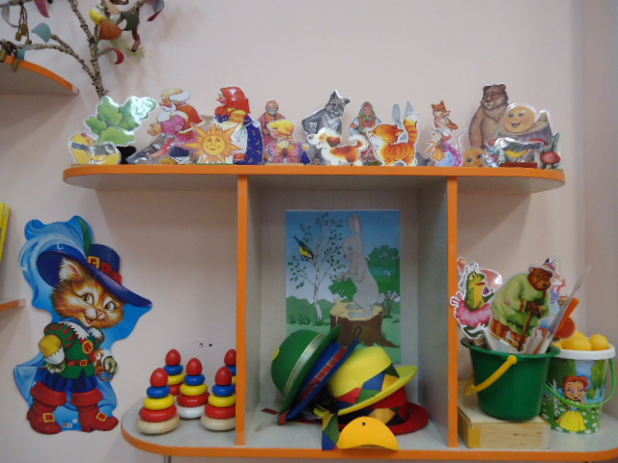
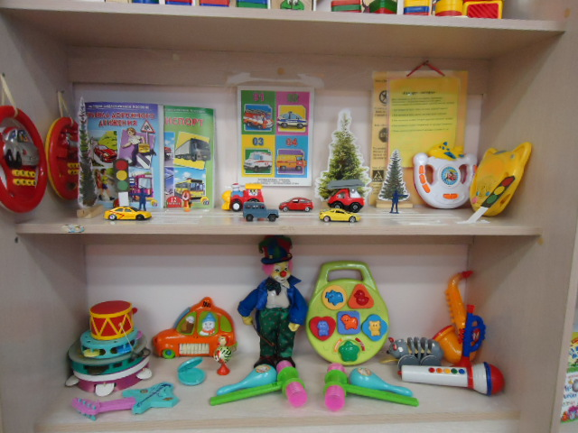
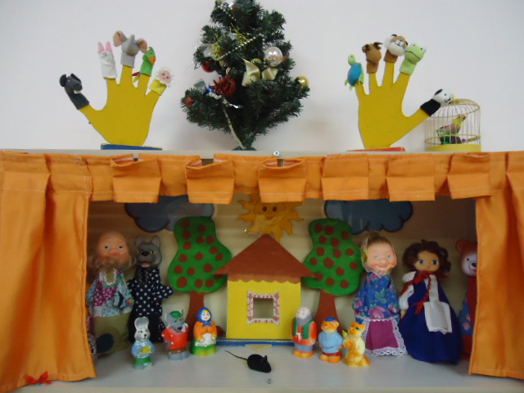
Предметно развивающая среда

Slide 18
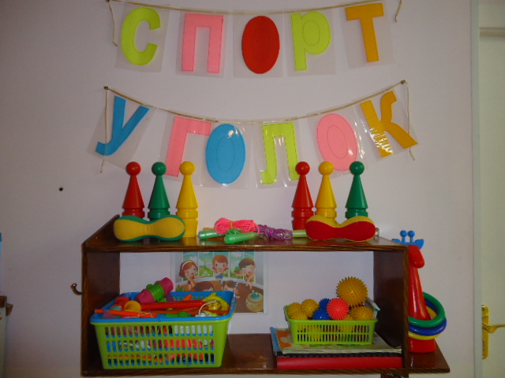
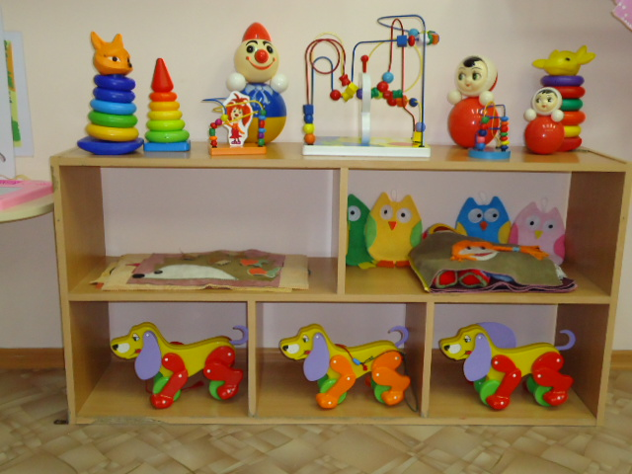
Предметно развивающая среда

